Slide 1
HTML&CSS 2
уеб разработка с РНР/2020
Милена Томова
Vratsa Software
https://vratsasoftware.com/

Slide 2
Table of Contents
CSS
CSS правило
CSS селектори
Добавяне на CSS - варианти
Стилизиране на
текстове,
Граници,
Фонове,
Варианти за задаване на цвят
CSS box-model

Slide 3
CSS

Slide 4
CSS
CSS
Задаваме
големина,
разстояния,
шрифтове,
цветове,
разположение HTML на елементите…
Създаден е за да раздели презентирането от съдържанието.
Заради CSS, всички HTML тагове и атрибути, свързани с презентиране са забранени за използване - font, center, etc

Slide 5
CSS
CSS
Със CSS може да предоставим и стилове
за различна резолюция на екрана,
за различни среди за визуализация на уеб-страницита –
екран,
печат на принтер…
дори и за брайлов четец.

Slide 6
CSS
child-елементи - елементи, вложени в други елементи
Важно Child-елементите наследяват почти всички стилови правила на родителските елементи. Можем да зададем правила за конкретния/те child-елементи за да изменим родителските стилове.
Да - child-елементите наследяват стиловете на родителите си, свързаните със оформлението на текст и списъци -
Color, font, size, font-family, line-height, text-align, list-style, и др.
Не - child-елементите НЕ наследяват стиловете на родителите си, отнасящи се до Box-модела, позициониране и големина :
Width, height, border, margin, padding, position, float и др.
<a> елементите не наследяват color и text-decoration

Slide 7
CSS
Важно!!! style.css се чете отгоре надолу – всяко следващо правило презаписва предишното, ако се отнасят за един и същи елемент!

Slide 8
CSS ПРАВИЛО

Slide 9
Anatomy of a CSS rule
h1 - selector
color: #ccc;
declaration = property + value
h1 {
color: #ccc;
text-align: center
}
color - property
center - value

Slide 10
Anatomy of a CSS rule
more than one selectors
h1, h2,
h3, h4 {
color: #ccc;
text-align: center
}
comma separated

Slide 11
Selectors

Slide 12
Selectors
Селекторите определят за кой елемент се отнася CSS-правилото
елементите се посочват - по таг
div, p {
font-size: 2rem
}

Slide 13
Selectors
Селекторите определят за кой елемент се отнася CSS-правилото
елементите се посочват - id, class
div#id-name, p.class-name {
font-size: 2rem
}
<div id=”class-name”>
A div to style
<p class=””> A paragraph to style </p>
</div>

Slide 14
Selectors
index.html
<div id=”id-name”>
A div to style
</div>
<p class=”class-name”>
A paragraph to style
</p>
style.css
div#id-name, p.class-name {
font-size: 2rem
}

Slide 15
Selectors
Може да зададем
един селектор
Или да изброим няколко селектора,
разделени със запетая.
a {
text-decoration:none
color: #ccc
}
div, p, a {
margin: 0;
padding: 0;
}
множество елементи с еднакви css правила

Slide 16
Selectors
Един HTML елемент може да притежава един или няколко класа и едно единствено id.
Класовете и id се задават според конкретния дизайн, който трябва да постигнем чрез CSS или по друг повод /напр. id за label при input елементите на формите/
<p id=”unique” class = “class1 class-name2 class-different-name-3 ….”>
paragraph content
</p>
В документа id стойностите не трябва да се повтарят!

Slide 17
Добавяне на CSS

Slide 18
Добавяне на CSS
INLINE
като атрибут на елемента
<div style=”color: #ccc”>
….
</div>
Не се препоръчва!!!
труден за управляване при големи проекти
с най-висок приоритет - презаписва всички останали варианти на задаване на стил
Вграден стил в HTML документа
<head> <style> h1 { color: maroon; margin-left: 40px; } </style> </head>
Не се препоръчва!!!
труден за управляване при големи проекти
втори по приоритет - презаписва правилата зададени в .css файл

Slide 19
inline CSS
inline
<h1 style="color:blue;margin-left:30px;">
This is a heading!
</h1>
Не се препоръчва, освен в случаите, когато се задава размер на снимка -
<img src=“picture.png” alt=“picture” width=“100”>
Браузърът заделя място за снимката и така при зареждане на страницата, текста не “подскача” при зареждане на снимките /снимките винаги се зареждат по-бавно от текста/.

Slide 20
Добавяне на CSS
Външен .css файл.
Стиловите правила на сравнително голям проект, могат да бъдат обединени в един файл.
Така може да променяме външния вид на целия уебсайт чрез промени само в един единствен файл.
Всяка страница на уебсайта трябва да има добавена връзка към .css файла
<head> <link rel="stylesheet" type="text/css" href="mystyle.css"> </head>
href=“…” - посочва пътя към .css файла

Slide 21
Допълнителни ресурси
http://www.w3schools.com/css/default.asp
CSS – tips and tricks
Murach's HTML5 and CSS3 (Training & Reference), 2015

Slide 22
Summary
Приоритет на стиловете
Браузър стиловете се
презаписват от външния файл, който се
презаписва от вътрешния стил, който се
презаписва от inline стила
който се презаписва от !important
…
…
…

Slide 23
СТИЛИЗИРАНЕ НА ТЕКСТ

Slide 24
!important
DEMO

Slide 25
Стилизиране на текст
jeui
color – цвят на текста – като blue, #000000(#000) или RGB (num1, num2, num3)
/sublime color picker – избирате цвета директно в програма/
font-size – големина на шрифта – в px /засега/
font-family – разделени със запетая имена на шрифтове.
- Например: verdana, sans-serif, и т.н.
- браузъра зарежда първия наличен шрифт.
Винаги трябва да има поне един по-общ шрифт като например – sans-serif
font-weight - normal, bold, bolder, lighter или число [100 … 900] /не винаги има разлика в начина, по който изглеждат буквите при различните числа/

Slide 26
Стилизиране на текст
jeui
font-style – normal, italic, oblique
text-decoration – none, underline, line-trough, overline, blink
/най-честа употреба за стилизиране на <a>/
text-align – дефинира разположението на текста или друго съдържание - left, right, center, justify

Slide 27
border &
background

Slide 28
background
jeui
//Цвят за фон
body { background-color: #000; }
//Изображение за фон – разгледайте самостоятелно
body { background-image: url("paper.gif"); }

Slide 29
border
w3s borders info
border-style – вида на линията, която ще очертае границата, solid – най-често използваната
border-width – ширината на линията в рх /засега/
border-color
Описваме всичките свойства на един ред
Или всяко свойство отделно – според ситуацията
p.one {
border-style: solid;
border-width: 1px;
border-color: #fff
}
p.one {
border: 1px solid #fff
}

Slide 30
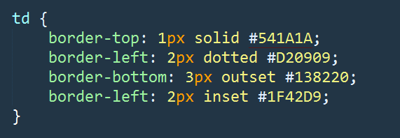
border
четирите страни на рамката около елемента, могат да бъдат стилизирани различно

Slide 31
CSS
box-model

Slide 32
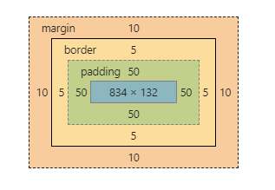
CSS box-model
style.css
index.html
div {
margin: 10px;
border: 5px solid #0E0EF5;
background-color: #22E513;
padding: 50px;
}
p {
background-color: #E0FB2B;
height: 100px;
}
<div>
<p>Text</p>
</div>
<div>
<p>Text</p>
</div>

Slide 33
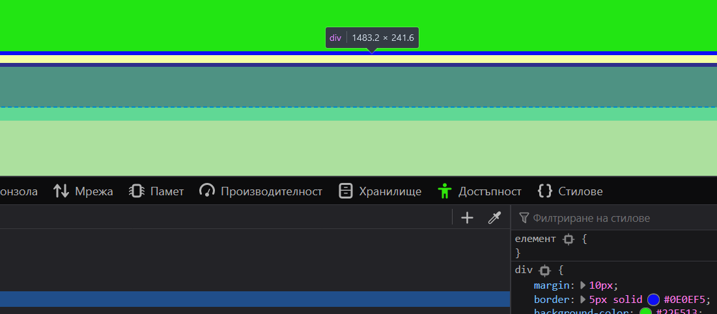
CSS box-model

Slide 34
CSS
CSS
box-model
Когато блоков елемент няма зададени
width и height
заема място =
размер на съдържанието му
+ padding
+ border
+ margin

Slide 35
CSS
CSS
box-model
Инлайн елемент -
трябва да промените поведението му с
display: inline-block или
display: block
за да управлявате мястото, което ще заема според box-model

Slide 36
display

Slide 37
display
CSS
display
Променяме поведението на елементите -
display: inline блоковите елементи стават инлайн
елементи
display: block инлайн елементите стават блокови
display: inline-block
елементите са инлайн /редят се един до друг, ако има място и блокови /управлявате размера им чрез width/height, padding/

Slide 38
display
CSS
display
Променяме поведението на елементите -
display: hidden елементът се скрива, но мястото му не се освобождава
display: none елементът се скрива и мястото му се заема от следващите елементи
с display: block/inline или inline-block/ възстановявате елемента - той се вижда отново в страницата/

Slide 39
position

Slide 40
position
CSS
position
static
Елементите се редят отляво надясно и отгоре надолу, по реда, на записване в html документа.
position: static
Позиция по подразбиране на всеки елемент.

Slide 41
position
CSS
position
relative
position: relative;
top: 10px;
left: 20px;
Eлементът е изместен спрямо позицията си по подразбиране
Когато имате няколко елемента е рисковано да ги позиционирате с position: relative; точно.
Нямате контрол върху поведението им.

Slide 42
position
CSS
position
absolute
position: absolute;
top: 10px;
left: 20px;
Eлементът е позициониран спрямо рамката на родителския си елемент.
За да работи коректно, родителския елемент трябва да има позициониране различно от static.
Не задавайте размери и координати с точност до пиксел. Оставяйте 2-5 пиксела свободни!

Slide 43
position
CSS
position
fixed
position: fixed;
top: 10px;
left: 20px;
Eлементът е позициониран на определено място на екрана, което не се променя при скрол.

Slide 44
Summary
При писане на style.css се стремим с минимално количество правила да обхванем максимално количество елементи.
* * * * *
ако дадено правило се отнася за повече от един елемент избираме селектор, с който да обхванем максимален брой елементи.
* * * * *
ако прилагаме правило към повече от един селектор – изброяваме селекторите със запетая и прилагаме правилото …
* * * * *
обединяваме всички правила, отнасящи се за даден селектор и ги изброяваме, по възможност, еднократно в {} , разделени с точка и запетая
…
…
…

Slide 47



Trainings @ Vratsa Software
Vratsa Software – High-Quality Education, Profession and Jobs
www.vratsasoftware.com
The Nest Coworking
www.nest.bg
Vratsa Software @ Facebook
www.fb.com/VratsaSoftware
Slack Channel
www.vso.slack.com

